Slide 1

EJECUCIÓN ACUMULADA DE GASTOS PRESUPUESTARIOS
AL MES DE JULIO DE 2019
PARTIDA 03:
PODER JUDICIAL
Valparaíso, septiembre 2019

Slide 2
EJECUCIÓN ACUMULADA DE GASTOS A JULIO DE 2019
PARTIDA 03 PODER JUDICIAL
Principales hallazgos
El presupuesto vigente del Poder Judicial asciende a $604.041 millones, que incluye $11.393 millones adicionales.
El gasto finalizó en $322.076 millones, equivalentes a un 53% de ejecución respecto al Presupuesto Vigente.
En iniciativas de inversión, con recursos vigentes por $87.118 millones, que corresponden a 42 proyectos de arrastre de iniciativas de inversión identificadas en el año 2018, a 12 proyectos asociados a la Ley N° 21.017 (110 jueces) y a la Ley N° 20.876 (creó 3 tribunales), y a la segunda etapa de implementación de la Ley N° 21.057 (Entrevista video grabada) para la habilitación de salas especiales en los tribunales de las regiones III, IV, VIII, IX y XIV; evidenció una ejecución presupuestaria de un 36%.
En Becas de Postgrado, con $146 millones, que se destinan a financiar estudios para funcionarios con formación universitaria del Poder Judicial como de la Corporación Administrativa, a la fecha de este reporte, ejecutaron un 50% sus recursos.
En los programas de capacitación, que contemplan recursos para la formación y perfeccionamiento de los funcionarios del Poder Judicial, alcanzó la siguientes ejecuciones: Programa de Formación, 55%; Programa de Perfeccionamiento, 51%; Programa de Habilitación, 6%; y Programa de Perfeccionamiento Extraordinario, 13%.
En el Programa de Formación de la Academia Judicial, se observa un descuento en los recursos aprobados de $107 millones.

Slide 3
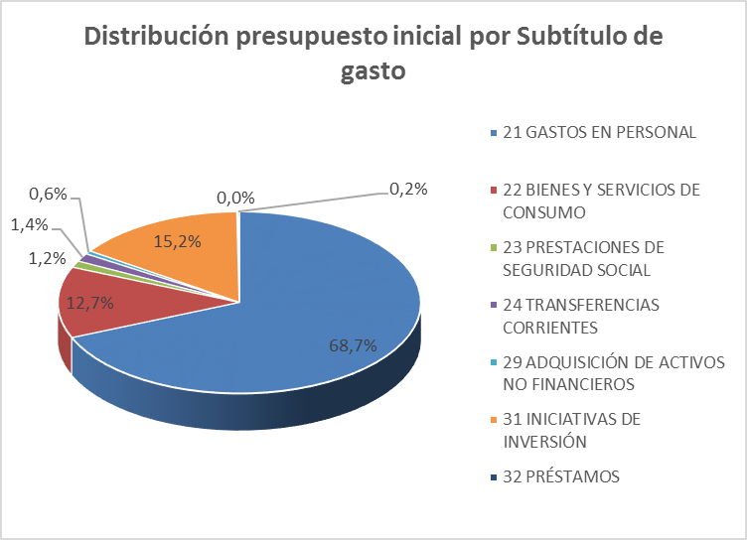
EJECUCIÓN ACUMULADA DE GASTOS A JULIO DE 2019
PARTIDA 03 PODER JUDICIAL

Slide 4
EJECUCIÓN ACUMULADA DE GASTOS A JULIO DE 2019
PARTIDA 03 PODER JUDICIAL

Slide 5
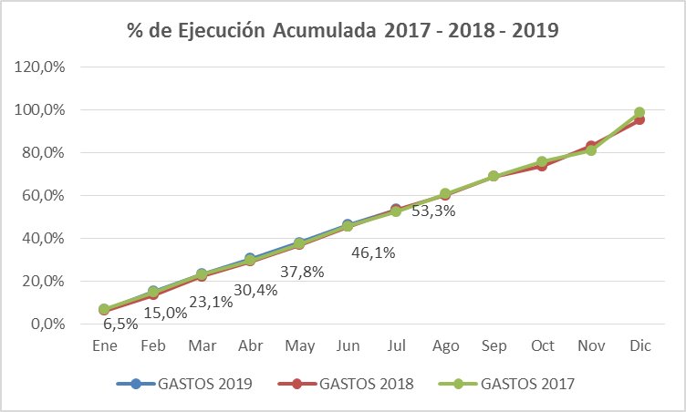
COMPORTAMIENTO DE LA EJECUCIÓN ACUMULADA DE GASTOS A JULIO DE 2019
PARTIDA 03 PODER JUDICIAL

Slide 6
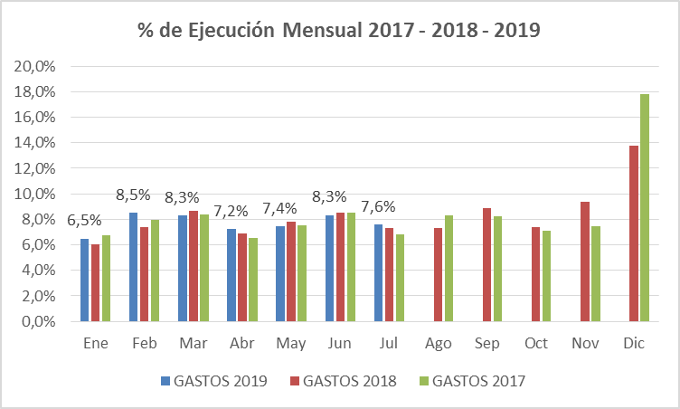
COMPORTAMIENTO DE LA EJECUCIÓN ACUMULADA DE GASTOS A JULIO DE 2019
PARTIDA 03 PODER JUDICIAL

Slide 7
EJECUCIÓN ACUMULADA DE GASTOS A JULIO DE 2019
PARTIDA 03 PODER JUDICIAL
en miles de pesos de 2019

Slide 8
EJECUCIÓN ACUMULADA DE GASTOS A JULIO DE 2019
PARTIDA RESUMEN POR CAPÍTULOS
en miles de pesos de 2019
Fuente: Elaboración propia en base a informes de ejecución presupuestaria mensual de DIPRES

Slide 9
EJECUCIÓN ACUMULADA DE GASTOS A JULIO DE 2019
PARTIDA 03. CAPÍTULO 01. PROGRAMA 01: PODER JUDICIAL
en miles de pesos de 2019

Slide 10
EJECUCIÓN ACUMULADA DE GASTOS A JULIO DE 2019
PARTIDA 03. CAPÍTULO 01. PROGRAMA 02: UNIDAD DE APOYO A TRIBUNALES
en miles de pesos de 2019

Slide 11
EJECUCIÓN ACUMULADA DE GASTOS A JULIO DE 2019
PARTIDA 03. CAPÍTULO 03. PROGRAMA 01: CORPORACIÓN ADMINISTRATIVA DEL PODER JUDICIAL
en miles de pesos de 2019

Slide 12
EJECUCIÓN ACUMULADA DE GASTOS A JULIO DE 2019
PARTIDA 03. CAPÍTULO 04. PROGRAMA 01: ACADEMIA JUDICIAL
en miles de pesos de 2019

